Slide 1
Πρώτες βοήθειες

Slide 2
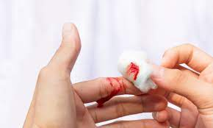

Slide 3
Αιμορραγία
Αιμορραγία είναι η απώλεια αίματος από το σώμα.
Σε περίπτωση που η απώλεια αύτη είναι εμφανής έχουμε εξωτερική αιμορραγία όπως για παράδειγμα η ρινορραγία ή σε αιμορραγία σε ανοιχτό τραύμα.
Αντίθετα όταν το αίμα που χάνεται δεν φαίνεται, έχουμε εσωτερική αιμορραγία.
Τέτοιο παράδειγμα μπορεί να είναι μια αιμορραγία από κάποιο χτύπημα, είτε να οφείλεται σε παθολογικά αίτια.

Slide 4
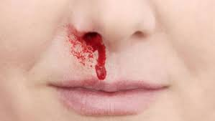
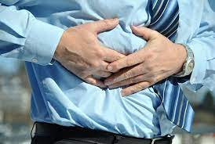
Αιμορραγία
Εξωτερική
Εσωτερική

Slide 5
Επίσης οι αιμορραγίες διακρίνονται και σε…

Slide 6
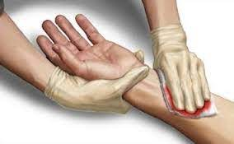
Ποια συμπτώματα σας έρχονται στο μυαλό από δικιές σας εμπειρίες????

Slide 7
Συμπτώματα και σημεία της αιμορραγίας:
Ηπία ανησυχία που μπορεί να μετατραπεί σε σύγχυση
Ταχυκαρδία
Ταχύπνοια
Δέρμα υγρό ψυχρό ή και κολλώδες
Ωχρό ή κυανωτικό δέρμα
Απώλεια του σφυγμού στα άκρα
Έντονη δίψα
Υποθερμία
Απώλεια αισθήσεων
Πόνος
Ακόμα και θάνατος

Slide 8
Προσοχή!!!
Σε μια εσωτερική αιμορραγία μπορεί να εμφανιστούν και συμπτώματα από την πίεση που ασκεί το συσσωρευμένο αίμα σε γειτονικά όργανα, όπως για παράδειγμα σε περίπτωση εγκεφαλικής αιμορραγίας, παράλυση στη μια πλευρά του σώματος, διαταραχές στην ομιλία.

Slide 9
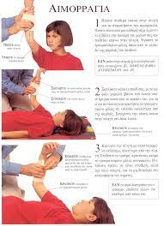
Πρώτες βοήθειες σε αιμορραγία :
Φορέστε γάντια
Ανυψώστε το τραυματισμένο μέλος
Εφαρμόστε άμεση πίεση
Επίδεση
Αναζητήστε ιατρική βοήθεια

Slide 11
Καθαρισμός του τραύματος
Κάθε τραύμα θα πρέπει να καθαριστεί για να αποφευχθεί ο κίνδυνος πιθανής μόλυνσης. Αν το τραύμα βέβαια είναι μεγάλο και αφού έχετε σταματήσει την αιμορραγία με τον τρόπο που προαναφέρθηκε, μην ασχοληθείτε με τον καθαρισμό του διότι η αιμορραγία θα ξαναρχίσει. Αφήστε να γίνει αυτό από τους ειδικούς στο νοσοκομείο οπού θα μεταφερθεί το άτομο.

Slide 12
προσοχή
Ενσφηνωμένα αντικείμενα
Σταθεροποιήστε επιθέματα εκατέρωθεν του αντικειμένου χωρίς να πιέζετε το ενσφηνωμένο αντικείμενο.
Σε περίπτωση που ένα αντικείμενο ενσφηνωθεί στο σώμα του τραυματία μην επιχειρήσετε να το αφαιρέσετε.

Slide 13
ίσχαιμη περίδεση

Slide 14
Ίσχαιμη περίδεση
Αν έχετε να αντιμετωπίσετε μια εξωτερική αιμορραγία σε ένα άκρο που δεν μπορείτε να την ελέγξετε με άμεση πίεση, όπως για παράδειγμα σε έναν ακρωτηριασμό η εφαρμογή ίσχαιμης περίδεσης αποτελεί το επόμενο βήμα που θα κάνετε.

Slide 15
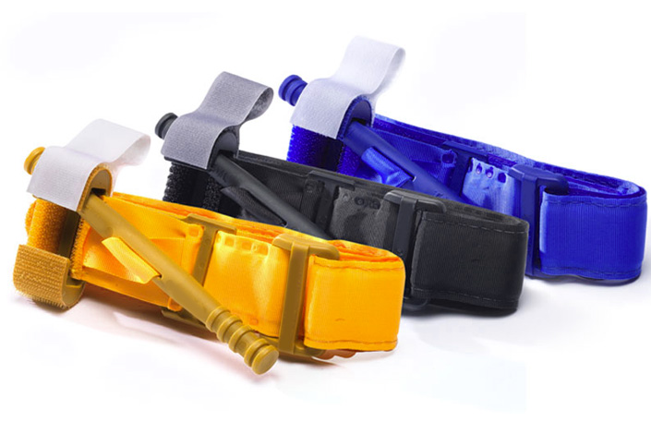
Σύστημα ίσχαιμης περίδεσης

Slide 16
Ακρωτηριασμός

Slide 17
Ακρωτηριασμός
Οι ακρωτηριασμοί χωρίζονται σε δύο κατηγορίες : στους πλήρεις όπου ένα μέλος αποκόπτεται τελείως από το υπόλοιπο σώμα και στους ατελείς οπού έχουν αποκοπεί μαλακά μόρια, αγγεία και νευρά αλλά διατηρείται κάποια σύνδεση με το υπόλοιπο σώμα.

Slide 18
Φροντίδα ακρωτηριασμένου μέλους

Slide 19
ρινορραγία

Slide 20
Αιτίες ρινορραγίας
Αλλεργίες λοιμώξεις ή ξηρότητα της μύτης
Πολύ δυνατό φύσημα ή σκάλισμα της μύτης
Διαταραχές της πήξης του αίματος, κληρονομικές ή από φάρμακα
Τραυματισμοί στο κεφάλι ή στο πρόσωπο
Όγκοι στην μύτη

Slide 21
Πρώτες βοήθειες σε ρινορραγία

Slide 22
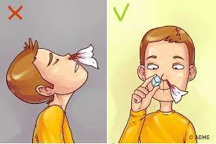

Slide 23
Ευχαριστώ πολύ
Εξάρχου Τραϊανή

